Slide 1
Научно-популярная газета In A Nutshell

Slide 2
Благодарность
Огромное спасибо за участие в проекте: Мария Молина, Светлана Водолазская, Елизавета Лахути, Богдан Марголин, Евгения Коровина, Павел Подкосов, Иван Храпач, Александр Пиперски

Slide 3
Процесс создания газеты
1. Придумать:
а. Кто аудитория газеты, читатели.
б. Тематику газеты.
в. Название газеты.
2. Найти:
а. Людей, будущих работать как журналисты.
б. Как верстальщики.
в. Как редакторы.
г. Как иллюстраторы.
д. Как рекламщики.
е. Как фотографы.
ж. И т. д.
3. Дизайн газеты.
4. Собрать материалы.
5. Отдать иллюстраторам. Они нарисуют нужные вам картинки.
6. Сделать макет газеты. Можно поручить это другим людям.
7. Отдать это верстальщикам. Сообщите им, будут ли печатать на типографской специальной машине, или на типографской цифровой машине, это нужно для правильной распечатки.
8. Верстальщики покажут вам результат. Оцените его, если не понравится, укажите на ошибки, верстальщики исправят.
9. Отдать готовую отверстанную газету в типографию. Они распечатают несколько образцов и отправят вам.
10. Рекламщики помогут вам распространить вашу газету.
Подсказка: перед тем, как приниматься за серьезный проект, поднакопите денег. И знакомства тоже не помешают. Особенно если один из ваших знакомых — верстальщик.

Slide 4
Работа в процессе
Сначала мы выбрали тематику газеты, аудиторию не нужно было выбирать, ведь это школьный проект, и так понятно, для кого эта газета. Это научно-популярная газета. Название мы взяли из самого первого выпуска нашей старой газеты: In A NutShell. Это означает «вкратце». Все, кроме верстки, делала я с маминой помощью. Макет я тоже делала сама.

Slide 5
Макет
Для наглядности и для удобства верстки нужен макет. Мы распечатываем текст и располагаем его в удобном порядке на отдельном листе бумаги. Нам потребовалось несколько листов, так как газета не может состоять лишь из одного листа, не правда ли?

Slide 6
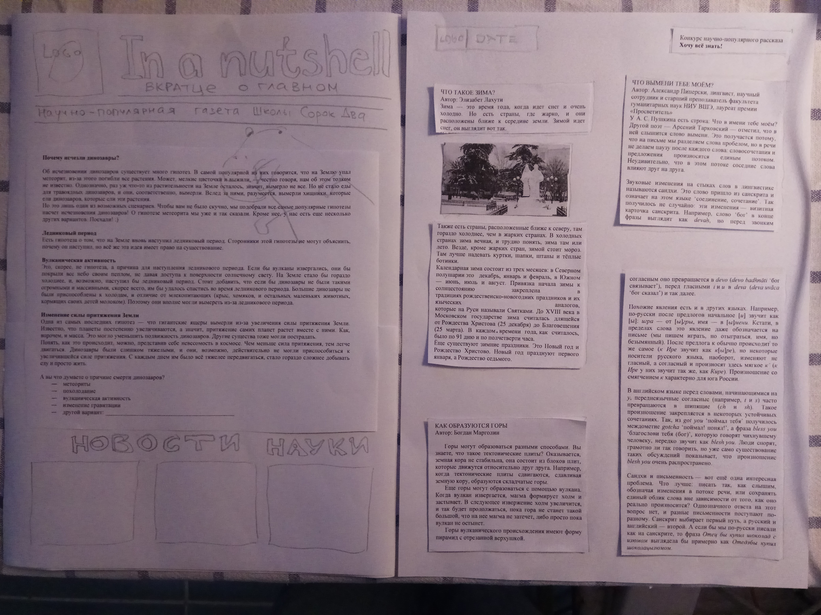

Slide 7
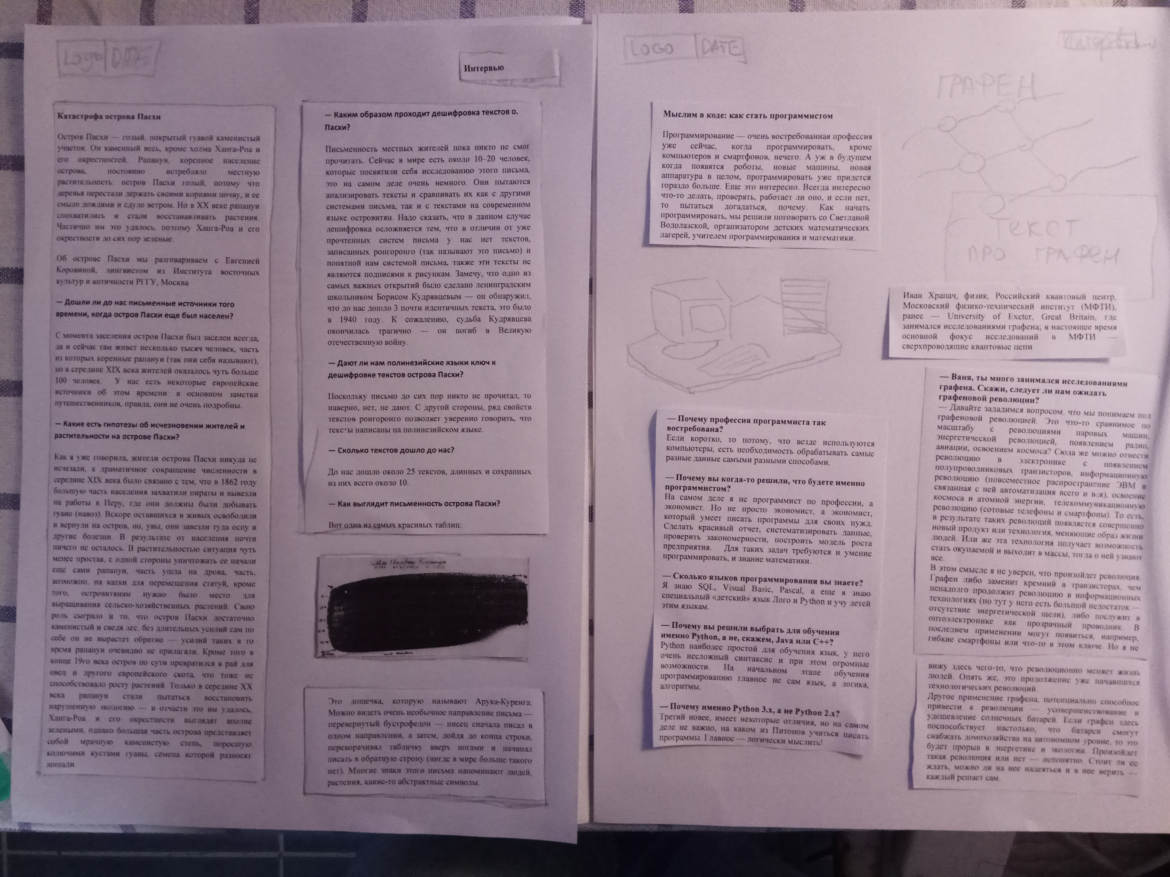

Slide 8
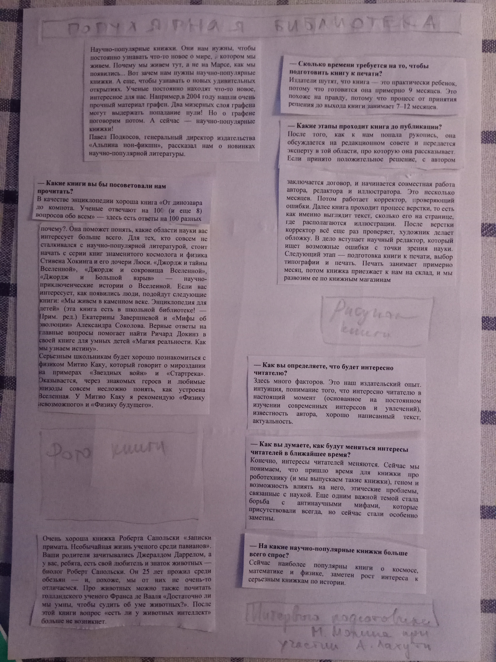

Slide 9
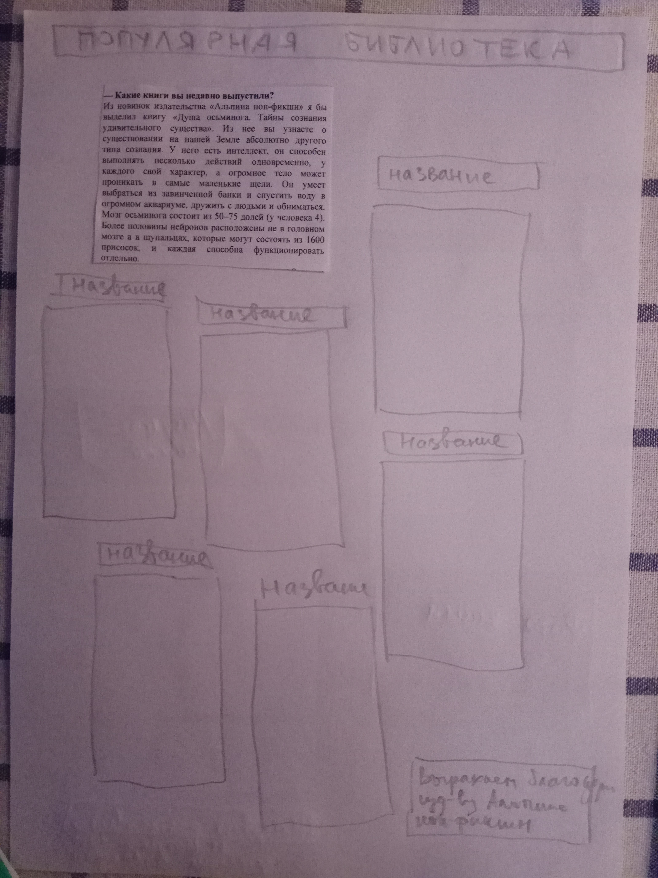

Slide 10
Сейчас я вам покажу наш уже сверстанный проект. К сожалению, типография не работала и мы не смогли это распечатать в формате А3, на который рассчитывали. Кроме того, при верстке мы перепутали первую и четвертую полосы, поэтому сейчас газета открывается не с той стороны, но мы собираемся это исправить в ближайшие дни.
Что еще хочу сказать — у нас был конкурс на научно-популярные рассказы, и, что есть грустно, рассказ прислали всего лишь двое людей: Богдан и Елизавета. Спасибо вам, что вы собрались и написали свои рассказы! Разумеется, мы не стали определять победителей, так как Богдан и Елизавета уже победители, ведь они все-таки написали их. Вы увидите их на четвертой полосе газеты.
Спасибо за внимание!

